Slide 1
Escriban aquí el título de su informe PDF
Título del informe PDF
Nombre del Estudiante 1
Nombre del Estudiante 2
Medellín, Fecha del día de la sustentación
Escriban aquí sus nombres y la fecha de sustentación

Slide 2
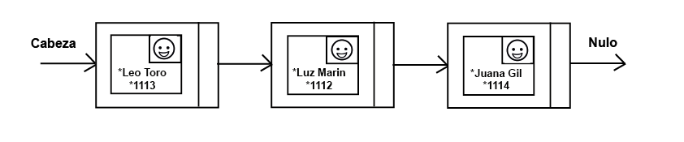
Conserven este título
Estructuras de Datos Diseñada
Inserten sus gráficas vectorizadas que explican su Estructura de Datos
Gráfico 1: Lista simplemente encadenada de personas. Una persona es una clase que contiene nombre, cédula y foto.
Escriban sus propias palabras para describir sus gráficas

Slide 3
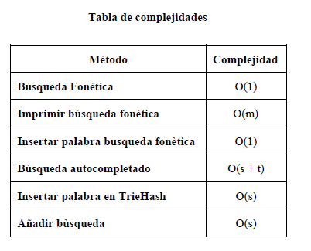
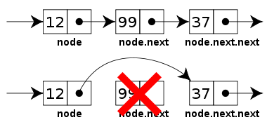
Operaciones de la Estructura de Datos
Conserven este título
Gráfico 2: Operación de borrado
de una estructura de datos
Tabla 1: Complejidad de las operaciones
de la estructura de datos
Inserten sus propias gráficas y sus explicaciones

Slide 4
Criterios de Diseño de la Estructura de Datos
Conserven este título
En la solución del problema se requiere usar extensivamente la operación de borrado del primer y último element
La operación de borrado en una lista simplemente enlazada tiene una complejidad en tiempo de O(1)
La operación debe borrado tiene una complejidad en memoria de O(1)
La complejidad de la operación de borrado de la lista simplemente enlazada es eficiente para el problema.
Inserten sus propias gráficas y sus explicaciones

Slide 5
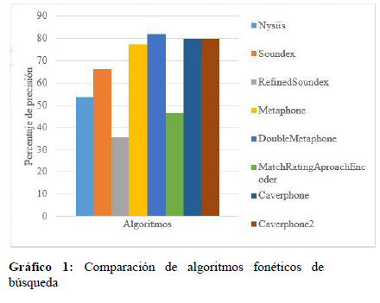
Consumo de Tiempo y Memoria
Conserven este título
Inserten sus propias gráficas y sus explicaciones

Slide 6
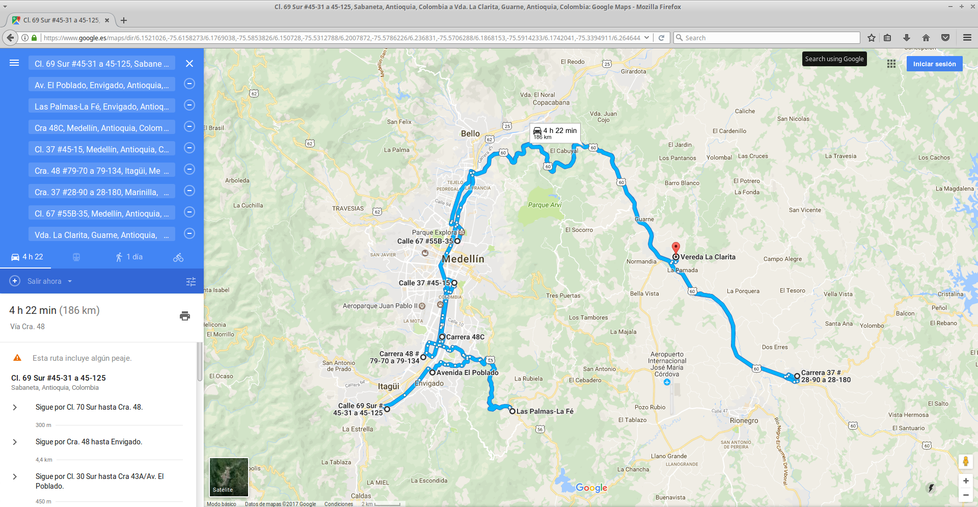
Software Desarrollado
Conserven este título
Gráfico 4: Sistema de planificación óptima de domicilios
Inserten sus propias gráficas y sus explicaciones

Slide 7
Reporte aceptado en arXiv
Conserven este título
C. Patiño-Forero, M. Agudelo-Toro, and M. Toro. Planning system for deliveries in Medellín. ArXiv e-prints, Nov. 2016. Available at: https://arxiv.org/abs/1611.04156
Inserten el enlace del reporte aceptado en arXiv

